Slide 1



指導主管: 林金勇 副理
報告人：余祥文
單位 : 研發設計中心模組應用開發總處產品開發處可攜式產品設計部機構設計課
D-FMEA

Slide 2

報告大綱
概觀
項目與分析
格式
範例
結論

Slide 3
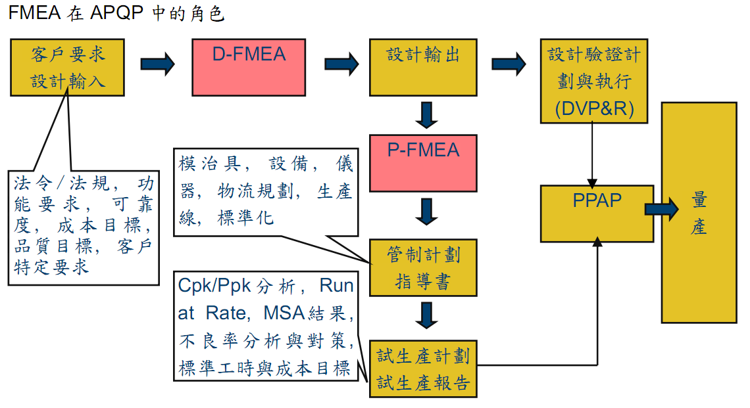
一、概觀
前言-FMEA(Failure Mode And Effect Analysis) 自 1950 年代初期是航空機解析法，實施阿波羅計劃獲得重大成就後，即被廣泛推廣開來。
FMEA 的意義 -FMEA 是一種設計開發的評價方法，解析對現象所造成的影響，選出關鍵優先順序，先做好防範措施，減少產品使用之風險或不確定性。
FMEA 的功能-在 FMEA中，若所預測的失效及故障的影響程度愈大，便意味著其重要性也愈大，其相對的重要性也愈高。
APQP (Advanced Product Quality Plan)
MSA (Measurement System Analysis)
PPAP (Productive Part Approval Process)
Run at rate 早期遏止

Slide 4
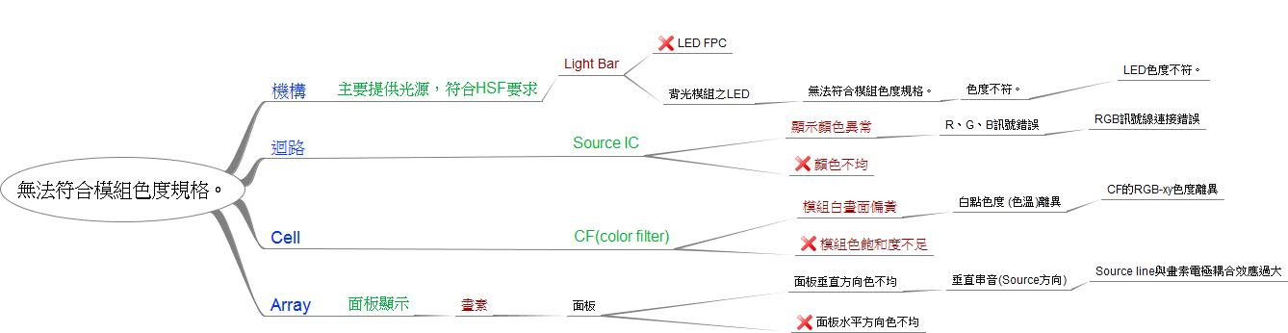
二、項目與分析
項目
分析
1. 客戶需求
2. 機能
3. 規格
4. 功能
5. 機構
6. 零件
潛在失效效應
潛在失效模式
潛在失效要因
果
因
果
因

Slide 5
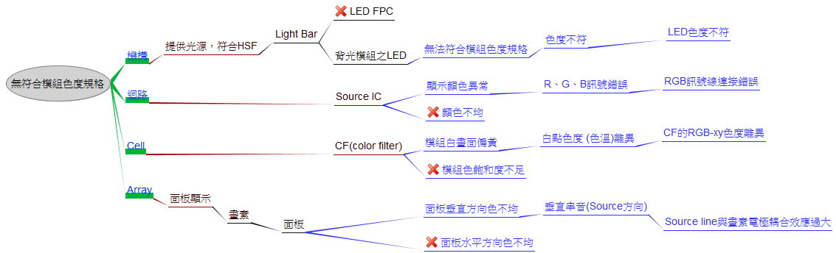
項目
分析
1. 客戶需求
2. 機能
3. 規格
4. 功能
5. 機構
6. 零件
潛在失效效應
潛在失效模式
潛在失效要因
果
因
果
因

Slide 6
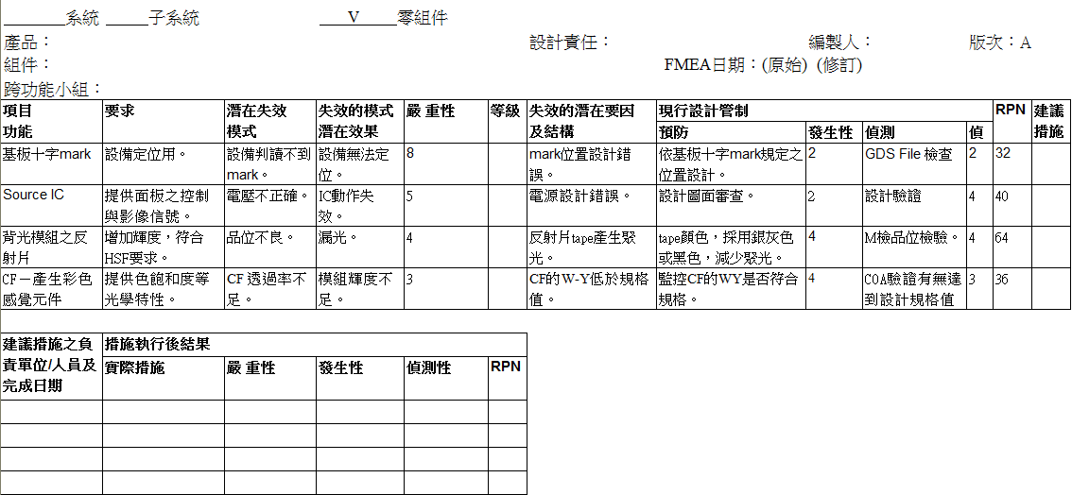
三、格式
客戶需求
機能
規格
功能
機構
零件
因
果
果
因

Slide 7
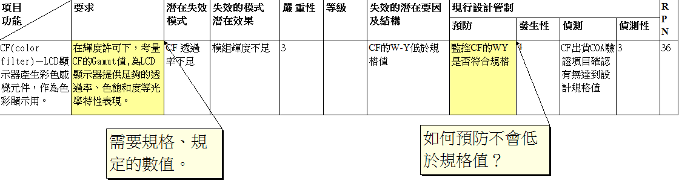
四、範例 (Cell)
客戶需求以規格為主，規格要量化。
預防應有具體說明，如設計規範。

Slide 8
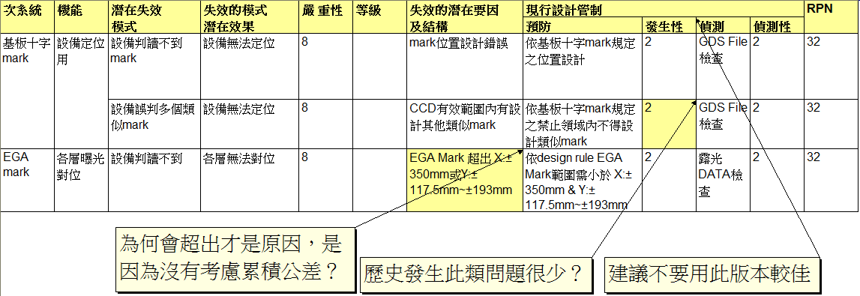
四、範例 (Array)
潛在失效要因應說明原因，超出規格的原因為何?
發生性應反應產線實際數據作為依據。
CPT 已有共通表格。

Slide 9
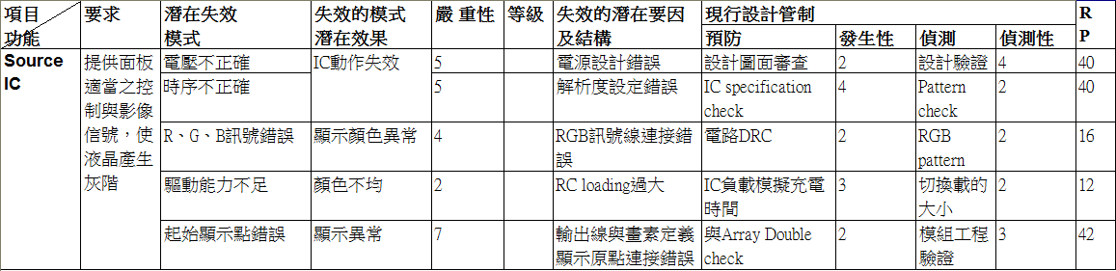
四、範例 (EE)

Slide 10
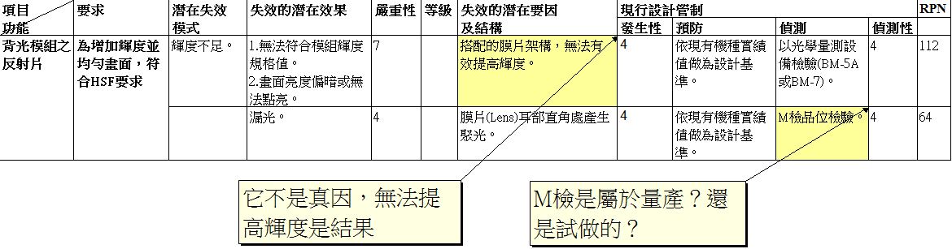
四、範例 (ME)
膜片搭配架構定義太廣，應為膜片規格不符或預估方式有誤。
M檢屬於生產方面，設計應以規範，檢查表，設備量測為偵測方式。

Slide 11
五、結論
FMEA 適合車用與航空產品，產品週期較短效果較不明顯。
FMEA 主要在凸顯產品的風險，如果 RPN 差距很小，無法分辨重要性，FMEA 相對的效果較不明顯。
D-FMEA 要能決定產品規格特性以滿足客戶功能之要求。
整理如下：
從 QFD（品質機能）展開考量 DFM / DFA （設計可製造性／可組裝性），即製程是產品設計的客戶。
儘可能從設計弱點來做改善，而不依賴製程管制來解決產品設計問題。
失效原因須為設計因素。
體現客戶要求。

Slide 12
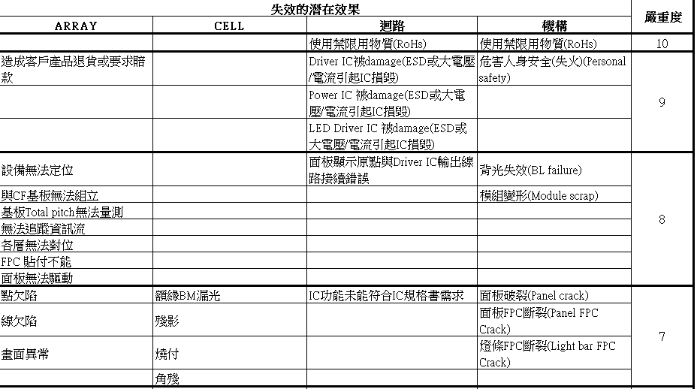
嚴重度準則評分表_彙整版

Slide 13


